Slide 1

স্বাগতম

Slide 2

পরিচিতি
মোঃ হাফিজুর রহমান
সহকারী শিক্ষক(গণিত)
বোয়ালিয়া উচ্চ বিদ্যালয়,
নওগাঁ
মোবাঃ ০১৭৪৩৭৬২৪৬৫
শ্রেণীঃ নবম
বিষয়ঃপদার্থ বিজ্ঞান
অধ্যায়ঃচতুর্থ

Slide 3


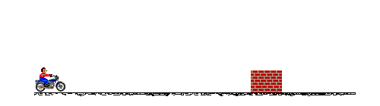
নিচের চিএগুলো লক্ষ্য করঃ
আজকের পাঠঃ
কাজ, শক্তি এবং ক্ষমতা

Slide 4
শিখনফলঃ
১। কাজ, শক্তি,এবংক্ষমতা কি তা জানতে পারবে।
২। কাজ, শক্তি,এবংক্ষমতা এর একক কি তা জানবে।
৩। কাজ, শক্তি,এবংক্ষমতা এর মাএা বিষয়ে জানবে।

Slide 5
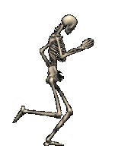

পাঠ আলোচনা
পাঠ আলোচনা
কাজঃ
নিচের চিএগুলো লক্ষ্য কর
কাজের সংজ্ঞাঃ কোনো বস্তুর উপর প্রযুক্ত বল এবং বলের দিকে বস্তুর অতিক্রা্ন্ত দুরত্বের গুণফলকে কাজ বলে।
কাজের এককঃ জুল
কাজের মাএাঃ ML²T⁻²
ss
কাজের কোনো দিক নেই।তাই কাজ স্কেলার রাশি

Slide 6

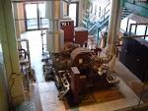
শক্তিঃ
নিচের চিএগুলো লক্ষ্য করঃ
সৌরশক্তি হতে আলোকশক্তি এবং তাপশক্তি উৎপন্ন হচ্ছে।
সুর্য হলো শক্তির প্রধান উৎস।
যান্ত্রিক শক্তি তড়িৎশক্তি উৎপন্ন হচ্ছে।
শক্তির সংজ্ঞাঃ কোনো বস্তুর কাজ করার সামথ্যকে শক্তি বলে।
অতএব, কৃতকাজ=ব্যয়িত শক্তি
কাজ এবং শক্তির একক ও মাএা একই।

Slide 7
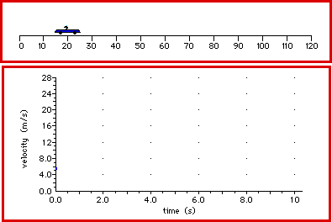
ক্ষমতাঃ
নিচের চিএগুলো লক্ষ্য করঃ
ক্ষমতার সংজ্ঞাঃ কোনো ব্যক্তি বা বস্তু একক সময়ে যে পরিমান কাজ সম্পূণ্য করে তাকে ক্ষমতা বলে।
ক্ষমতা একক ওয়াট।
ক্ষমতার মাএাঃ ML ²_{T}⁻³
ক্ষমতা স্কেলার রাশি।

Slide 8
দলীয় কাজঃ
( ক) কাজের মাএা বাহির কর।
(খ)ক্ষমতার মাএা বাহির কর।
((গ) শক্তি স্কেলার রাশি কেন?

Slide 9
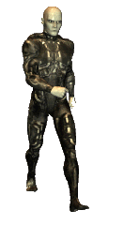

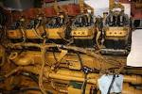
একক কাজঃ
(ক) উপরের কোন চিএগুলিতে কাজ সংঘঠিত হয়েছে?
উত্তরঃ১ম চিএ এবং ৩য় চিএ
(খ) উপরের কোন চিএটি শক্তির প্রধান উৎস?
( গ) ক্ষমতা কোন রাশি?
(
ঘ) ক্ষমতা কিভাবে পরিমাপ করা হয়?

Slide 10
বাড়ির কাজঃ
(ক) কাজ, ক্ষমতা এবং শক্তির সাদৃশ্য ও বৈসাদৃশ্য আলোচনা কর।

Slide 11

ধন্যবাদ

